Slide 1
Estudando para o ENEM de forma Invertida
Nome: Crislaynne Calenzani
Turma: 2ºM03
Professor: Lucas Xavier
Assunto: Hidrostática - Teorema de Simon Stevin
ENEM: 2012. QUESTÃO 67

Slide 2
O que teorema de Stevin?
O Teorema de Stevin, ou Lei de Stevin é um princípio físico que estabelece que a pressão absoluta num ponto de um líquido homogêneo e incompressível, de densidade d e à profundidade h, é igual à pressão atmosférica (exercida sobre a superfície desse líquido) mais a pressão efetiva, e não depende da forma do recipiente.
P= Patm + dgh

Slide 3
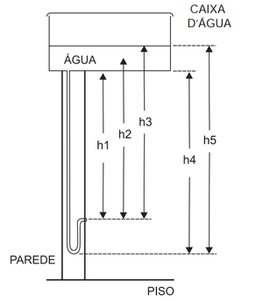
Questão ENEM
O manual que acompanha uma ducha higiênica informa que a pressão mínima da água para o seu funcionamento apropriado é de 20 kPa. A figura mostra a instalação hidráulica com a caixa d’água e o cano ao qual deve ser conectada a ducha.

Slide 4
Resolução
O princípio de Stevin relaciona a diferença de pressão entre dois pontos
de um mesmo líquido
com a densidade do líquido analisado (µ),
a gravidade do local (g) e a diferença de altura entre os pontos
analisados (Δh) através da fórmula Δp = µgΔh.
Neste caso a pressão da ducha é proporcional a diferença
de altura entre o canal onde vai ser instalada a ducha e a superfície livre da água
contida na caixa d’água, h3.
(Resposta: h3)

